Slide 1


Формирование Единого всероссийского перечня (реестра) школьных спортивных клубов
2021 год

Slide 2
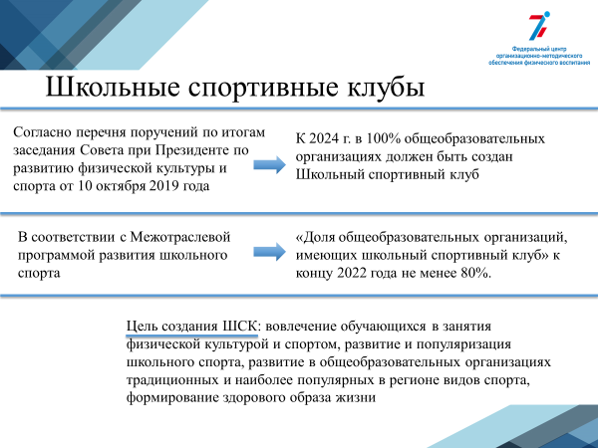
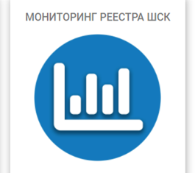

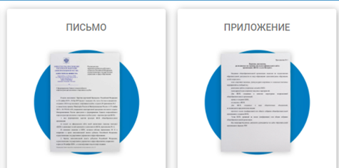
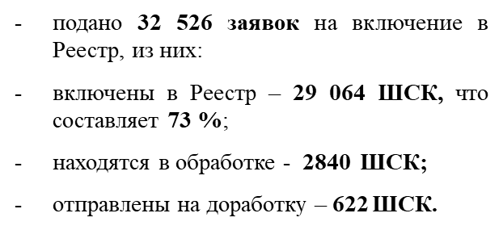

Slide 3

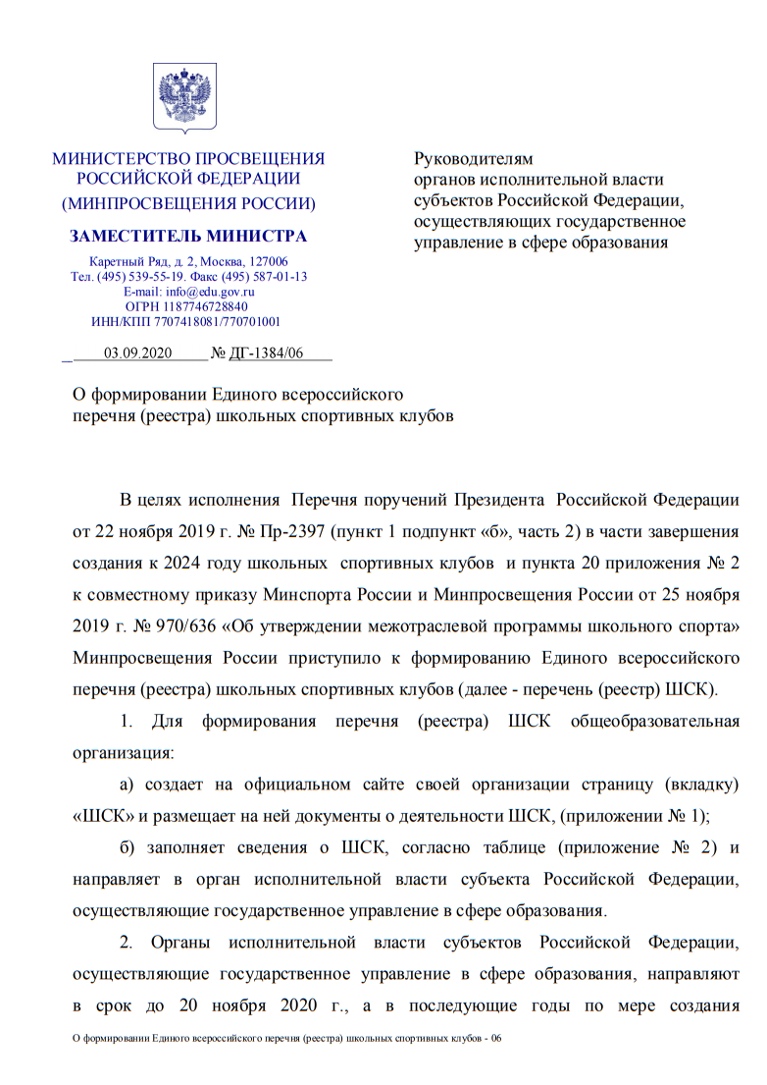
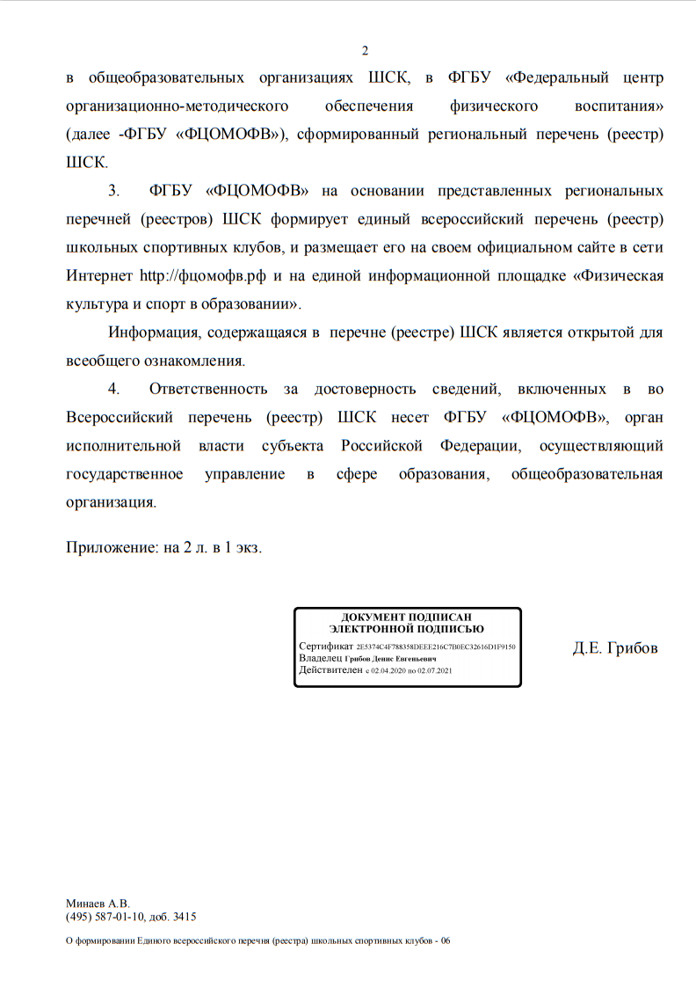
Формирование Единого всероссийского перечня (реестра) школьных спортивных клубов

Slide 4
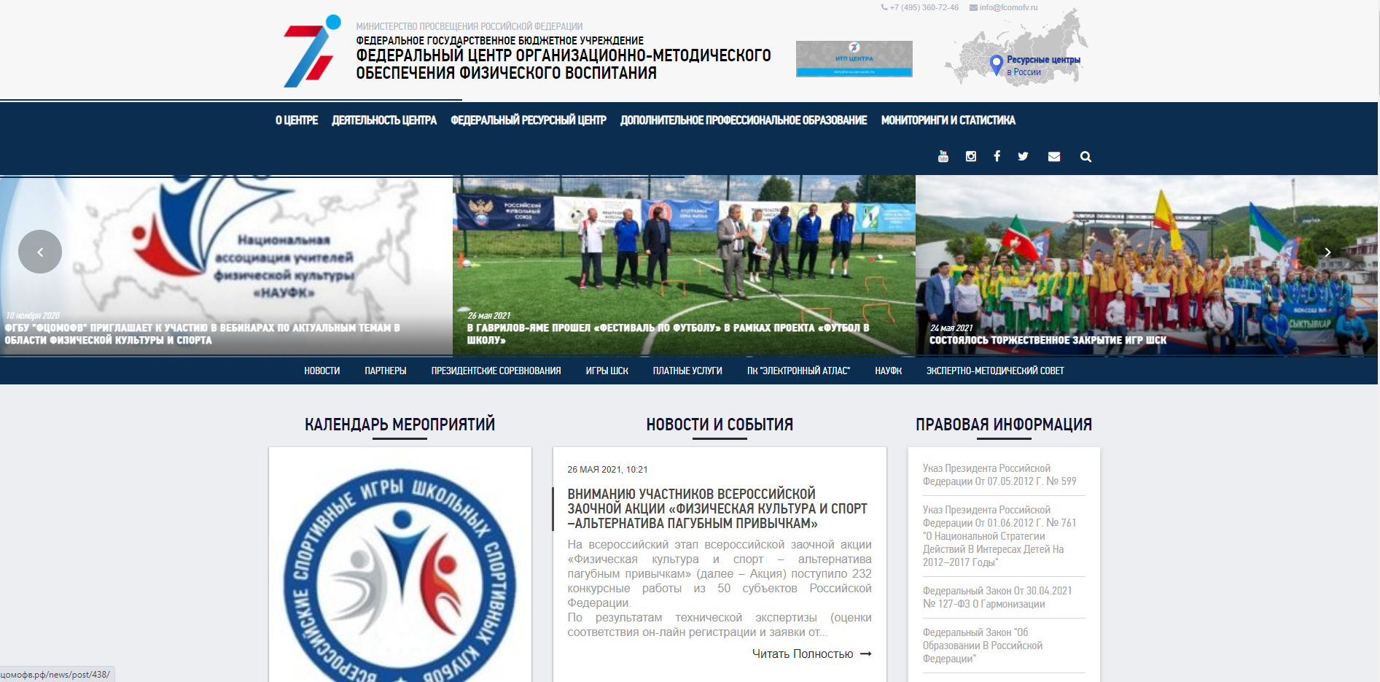

Размещение сведений о ШСК, включаемых во Всероссийский реестр (перечень) ШСК
ШАГ № 1

Slide 5
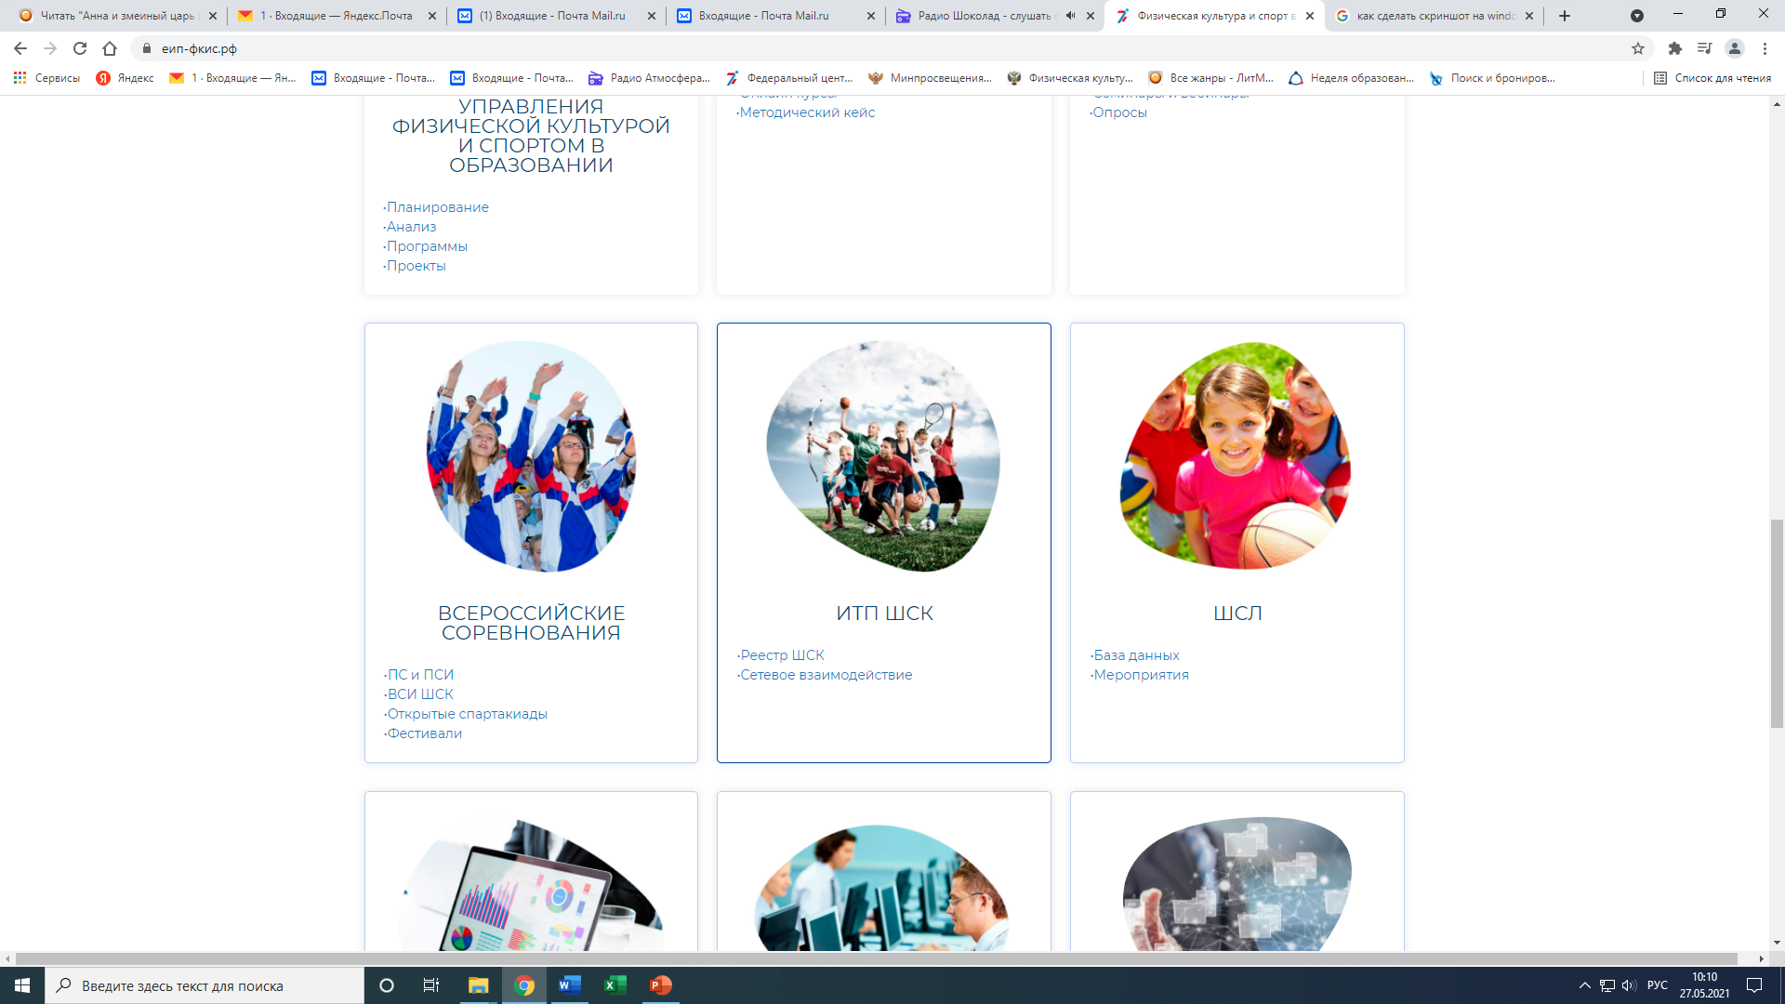
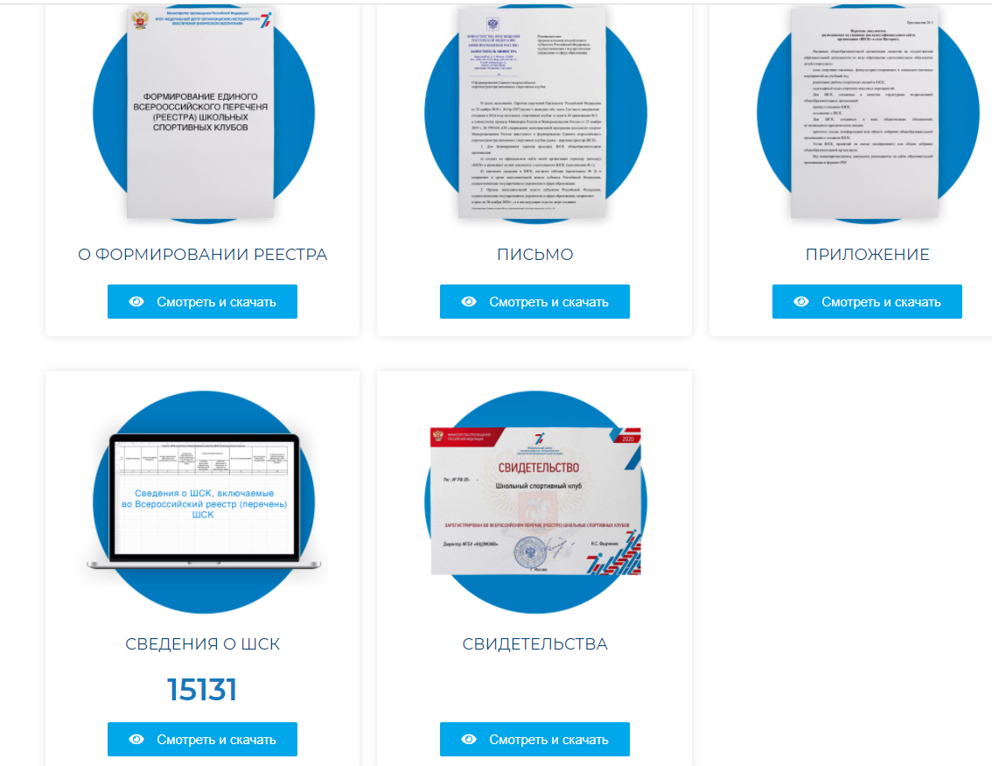
Размещение сведений о ШСК, включаемых во Всероссийский реестр (перечень) ШСК
ШАГ № 2
ШАГ № 3

Slide 6

Контактная информация ФГБУ «ФЦОМОФВ»
Адрес: 105094, г. Москва, Краснодарская ул., дом 59
Телефон: +7 (495) 360 – 72 – 46; +7 (495) 360 – 84 – 56
Сайт: http//фцомофв.рф
Email: fcomofv@mail.ru
Отдел развития школьного спорта: телефон +7 (495) 360-72-46 (доб. 118, 104) электронная почта: info@fcomofv.ru

